Slide 1
環境数理モデル特論Ａ
（符号理論）
2016年８月８‐９日 於岡山大学環境理工学部
渡辺宏太郎 防衛大学校情報工学科教授

Slide 2
符号理論
通信路符号化定理は送信系列の長さを十分大きくとると，符号化率が通信路容量を
オーバーしなければ復号誤り率を0に近づけることができるというものであった．
誤り訂正符号の理論は，上記のような符号の発見を目指している理論ともいえる．実
際，ターボ符号，LDPC符号ごく最近ではポーラ符号などは上記の性質を近似的に備え
ている符号と言える（とはいえ復号法の問題などいろいろと問題は残っている）．
ここでは簡単な例から始めて最後にLDPC符号について触れてみたいと思います．
さて，誤り検出，誤り訂正符号を具体的に構成するために必要となる方法を与えるのが
符号理論である．通信路上で，誤りの生じた受信系列から誤りを見出し，正しいデータを
復元することを誤り訂正という．これに対して，受信系列に誤りが生じていることだけを
検知することを誤り検出とよんでいる．
誤り訂正符号の研究は様々な数学が使われ面白い．この講義でも線形代数代数学で
勉強する有限体，最短路問題等を解くために使われる動的計画法（ダイナミックプログラ
ミング）が使われ，そのことの一端を感じることができるのではなかろうか．

Slide 3
線形符号
ここでFは2元体で和と積が次をみたすものとする．
kは情報ビットの次元でnは符号長である．よって
符号化率R=k/nである．このような符号を(n,k)線形符号
という． (n,k)線形符号は
a | b | a+b | a・b
0 | 0 | 0 | 0
0 | 1 | 1 | 0
1 | 0 | 0 | 0
1 | 1 | 0 | 1
Gを生成行列という
G

Slide 5
行基本変形
第3行に第1行を足す
第4行に第1行を足す
略

Slide 7
ハミング距離
（8×7/2=28回計算しなくても済む）

Slide 8
限界距離復号法
・・・

Slide 9
ハミング符号（１）
n
n-k

Slide 10
ハミング符号（２）

Slide 13
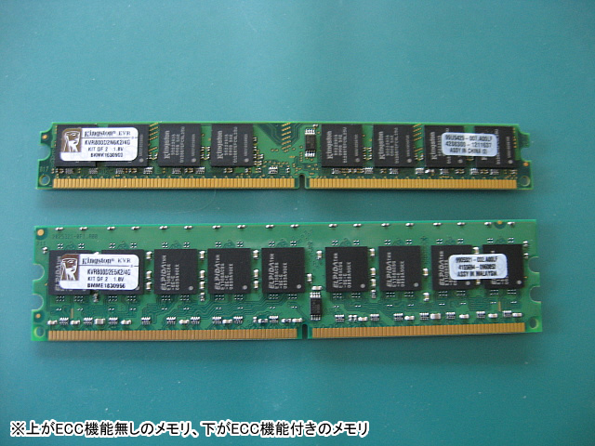
短縮ハミング符号（１）

Slide 14
短縮ハミング符号（２）

Slide 15
ガロア体（有限体）（１）
巡回符号(BCH符号）の理解のためにはガロア体（有限体）の理解が必要である．加減乗除ができる
数の集合を体という．有理数体，実数体，複素数体などは，要素数が無限であるが，要素数が有限の
体（有限体）が情報分野では重要である．

Slide 16
ガロア体（有限体）（２）
a | b | a+b | a・b
0 | 0 | 0 | 0
0 | 1 | 1 | 0
1 | 0 | 0 | 0
1 | 1 | 0 | 1
GF(2)の演算
+ | 0 | 1 | 2
0 | 0 | 1 | 2
1 | 1 | 2 | 0
2 | 2 | 0 | 1
・ | 0 | 1 | 2
0 | 0 | 0 | 0
1 | 0 | 1 | 2
2 | 0 | 2 | 1
GF(3)の演算

Slide 17
既約多項式

Slide 18
ガロア拡大体（１）

Slide 19
ガロア拡大体（２）

Slide 20
ガロア拡大体（３）

Slide 21
原始既約多項式

Slide 22
原始元と原始既約多項式の存在（１）

Slide 23
原始元と原始既約多項式の存在（２）

Slide 24
共役元

Slide 25
巡回符号（１）

Slide 26
巡回符号（２）

Slide 28
巡回符号の生成行列
…

Slide 29
巡回符号のパリティチェック行列

Slide 30
巡回符号の最小距離（１）

Slide 31
巡回符号の最小距離（２）

Slide 32
BCH符号（１）(Bose-Chaudhuri-Hocquenghem Code)

Slide 33
BCH符号（２）(Bose-Chaudhuri-Hocquenghem Code)

Slide 34
BCH符号の復号（直接法（１））

Slide 35
BCH符号の復号（直接法（２））

Slide 36
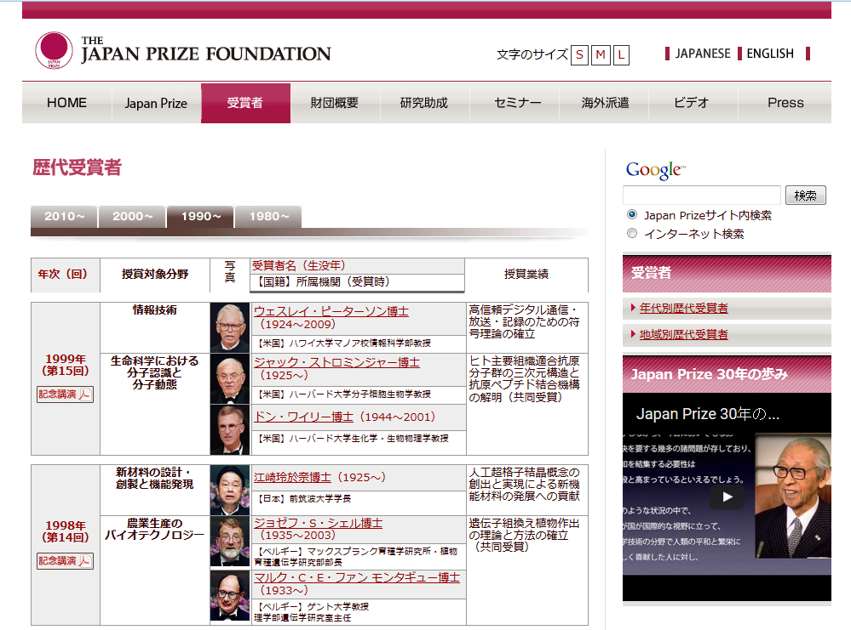
BCH符号の復号（ピーターソン法（１））
ハワイ大学マノア校情報科学部教授 1924 - 2009
授賞理由
ウェスレイ･ピーターソン博士は現在の情報技術に基本的な役割を果たしつつあるデジタル技術の分野において、その最も重要な要素である符号理論に関する先駆的研究を行い、極めて顕著な成果を挙げた。 すなわち、同博士は、現在のデジタル通信、デジタル放送、デジタル記録の高信頼化にとって不可欠なものとなっている誤り訂正 符号（誤り検出符号を含む）の基礎理論を確立するとともに、その実用化への道を拓く数々の提案･発明を行い、デジタル技術の進歩に決定的な影響を与えた。 誤り訂正符号の基礎理論である代数的符号理論は、1961年に出版されたピーターソン博士の名著「誤り訂正符号」によって創 始されたということができる。同博士は、この著書により、誤り訂正符号に関する用語や概念を確立し、現代代数学を基礎とする代数的符号理論の枠組みを構築 するとともに、誤り訂正符号の符号化法や復号法、装置化法の体系を確立した。 符号理論の研究者にとってバイブルともいわれるこの著書は、多くの国の言語に翻訳され、「代数的符号理論の創始者」としての 同博士の名を不動のものとしている。電気工学、情報科学のカリキュラムに現代代数学が取り入れられることになったのも同博士の著書によるところが大きい。 かつては、工学の分野でほとんど関心を持たれることの無かった現代代数学が、この著書により、誤り訂正符号の工学的応用に極めて有用であることが示され、 現在で、符号理論、暗号理論、有限状態機械の理論などの基礎となっている。 同書の内容はピーターソン博士の多くの独創的な研究成果を柱として構成されているが、その主要なものを挙げると次の通りであ る。現在のほとんど全てのデジタル通信システムやあらゆるコンピュータディスクには誤り検出のためにピーターソン博士の提案によって巡回冗長検査が用いら れてきたが、さらに最近では、同博士が創始した代数概念を基礎とするさらに進歩した誤り検出･訂正システムに変わってきている。また、今日、コンパクト ディスクの誤り訂正をはじめ広く実用に供されているリードソロモン符号はBCH符号と呼ばれる誤り訂正符号の一種であるが、同博士はBCH符号の実際的な 復号法の最初の発明者でもある。さらに同博士は巡回符号の符号化や復号のための実用的なシフトレジスタ回路をも発明した。これらの発明は、誤り訂正符号の 産業応用に 決定的な貢献をしている。 このように、今日のデジタル通信、デジタル放送、デジタル記録にはピーターソン博士の研究成果が欠くべからざるものとして広く利用されており、その卓越した学術的ならびに技術的功績は日本国際賞の受賞者として誠にふさわしいものである。

Slide 37
BCH符号の復号（ピーターソン法（２））
（Ａ）
（Ｂ）

Slide 38
BCH符号の復号（ピーターソン法（２））

Slide 39
BCH符号の復号（ピーターソン法（３））

Slide 40
拡張ユークリッドアルゴリズム（互除法）
杉山，笠原，平澤，滑川によるユークリッド復号法を紹介するために簡単に拡張ユークリッドアルゴリズムについて復習しておこう．

Slide 41
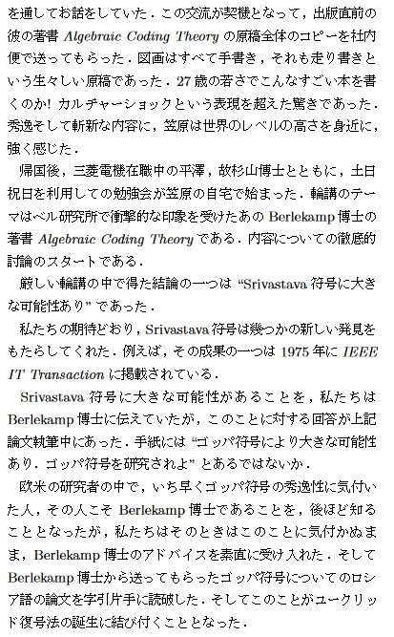
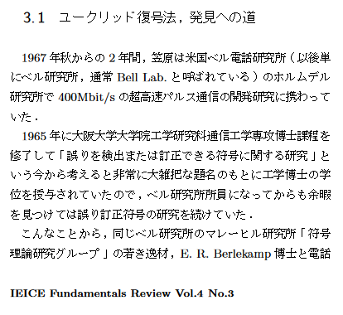
ユークリッド復号法
「ユークリッド復号法」，平澤茂一，笠原正雄著 IEEE Fundamental Review Vol.4 No.3より抜粋

Slide 42
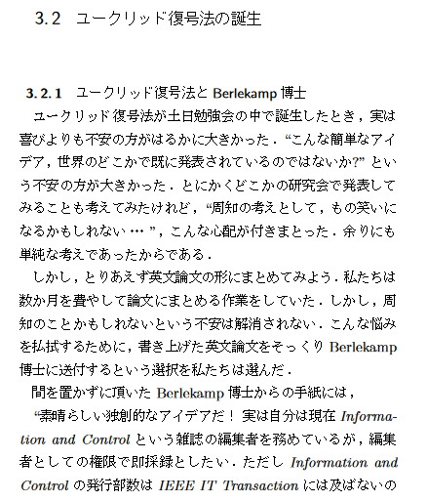
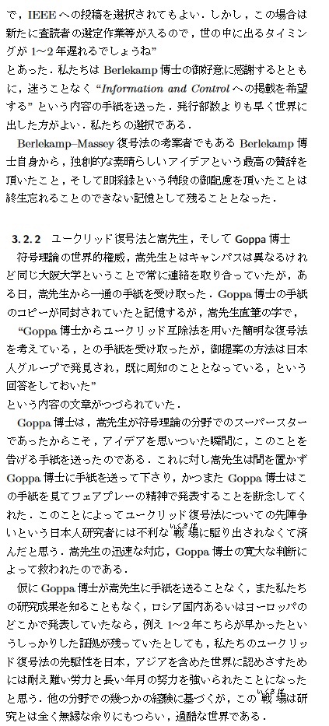

Slide 43
ユークリッド復号法

Slide 44
ユークリッド復号法

